Slide 1

برنامج مستقبلي
الإدارة الذاتية والإنتاجية في العمل
2021–2011

Slide 2
ركز في أن تكون منتجاً لا مشغولاً

Slide 3
المواضيع
ماهي الإدارة الذاتية؟
ماهي الإنتاجية؟
عوامل تؤثر في الإنتاجية
مهارات إدارة الذات والإنتاجية
بناء مهارات إدارة الذات والإنتاجية
نصائح في إدارة الذات والإنتاجية

Slide 4
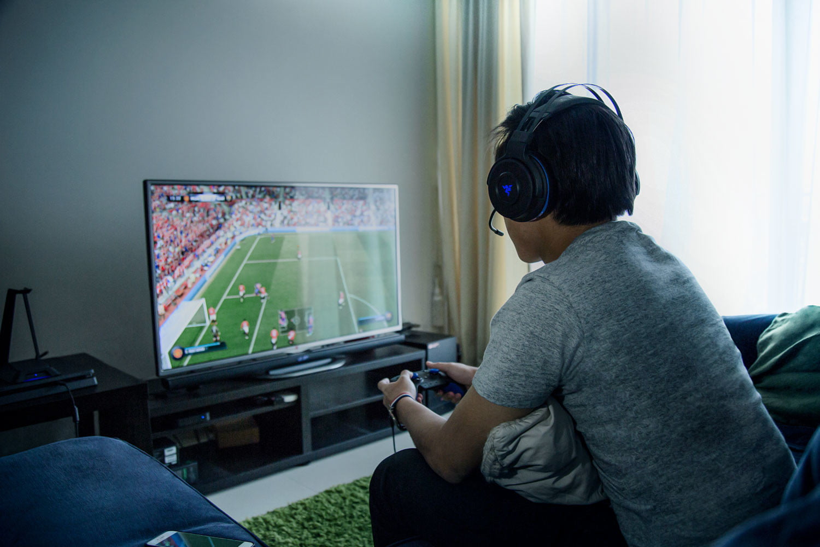

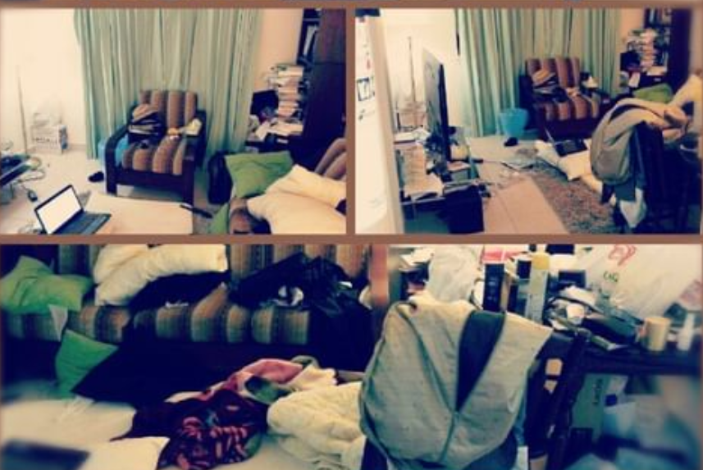

ماهي الإدارة الذاتية ؟
ماهي الصور التي توضح إدارة ذاتية بشكل أفضل؟

Slide 5
ماهي الإدارة الذاتية ؟
الإدارة الذاتية هي القدر ة على التحكم و ضبط النفس، والوعي بنتائج أفعالك وسلوكياتك واختيار الفعل والسلوك المناسب للمواقف التي تمر بها.
مواقف تتطلب إدارة ذاتية:
تنفيذ المهام والواجبات
الالتزام بالمواعيد
ضبط الأعصاب وردود الأفعال
القيام بالأعمال الضرورية والغير محببة
Notes:
مصادر للاستزادة:
https://www.makeuseof.com/self-management-skills-for-personal-work-productivity/

Slide 6
ماهي الإنتاجية؟
ماهي الأعمال التي تعتبرها تدخل من ضمن الإنتاجية والتي لا تعتبر إنتاجية؟
قراءة 5 صفحات من كتاب
مشاهدة صور ومقاطع سناب تشات
قضاء ساعة في الاستماع للأغاني فقط
القيام بمهام واحتياجات المنزل والعائلة
النوم في النهار لأكثر من 8 ساعات

Slide 7
ماهي الإنتاجية؟
قدرة الشخص، أو الفريق، أو المنظمة، على العمل بكفاءة في الوقت المحدد لزيادة المخرجات.

Slide 8
عوامل تؤثر في الإنتاجية
الحافز
الشخصية
الموهبة
التدريب والتعلم
البيئة
دعم الآخرين
العوامل الجسدية والصحية

Slide 9
مهارات إدارة الذات والإنتاجية
إدارة الوقت
إدارة الضغوطات
وضع الأهداف
الوعي والضبط الذاتي
التحفيز الذاتي
التنظيم
المسؤولية
الاهتمام بالنفس

Slide 10
كيف نبني مهارات إدارة الذات ؟
نظّم نفسك
حدّد نقاط قوتك
حدد أولوياتك والأمور المهمة لك
ضع أهدافاً لنفسك

Slide 11
نصائح في إدارة الذات والإنتاجية
ركّز على مهمة واحدة فقط في وقت واحد
اعترف بأخطائك
قيّم أفكارك ومشاعرك كل يوم
اهتم بصحتك النفسية والجسدية
استخدام أدوات إدارة الوقت مثل التقويم والأجندة الشخصية
Notes:
https://static1.makeuseofimages.com/wordpress/wp-content/uploads/2022/02/MUO-8-Self-Management-Skills-to-Acquire-for-Personal-and-Work-Life-Productivity-Infographic.png

Slide 12

شــكراً
جميع الحقوق محفوظة لجمعية النهضة © 2021 | برنامج مستقبلي

